Slide 1

Reunião 14/02/2026
Assuntos pendentes; missão, visão e valores; Próximo serviço/produto; cronograma; logotipo.

Slide 2
Assuntos pendentes
Repasse do Gustavo;
Contratos Lótus/Lótus Academy;
Criar duas contas no Instagram/Lótus e Lótus Academy – Apoio do Gabriel Castilho;
Face Check (I.A);
Gerar tópicos/cursos para a L.A (6 já existem – BNDS (5) FGV (1) + Luiz);
Gerar diretrizes e métodos para consultorias de fazendas (inventário);

Slide 3
Assuntos pendentes
Aguardar Danilo do concurso e oferecer o software para teste;
Oferecer para Bruna o software para testes;
Entrar em contato com possíveis clientes (Gustavo?);
Inscrever o software para a união;
CNPJ?

Slide 4
Missão, Visão e Valores

Slide 5
Missão
Promover soluções ambientais técnicas, seguras e estratégicas para propriedades rurais, e indústrias, transformando passivos ambientais e áreas produtivas em ativos de valor por meio da regularização, gestão ambiental e desenvolvimento de projetos descarbonização, com responsabilidade técnica, agilidade e foco em resultados concretos.

Slide 6
Visão
Ser referência em regularização ambiental, gestão estratégica para indústrias e propriedades rurais, desenvolvimento de projetos de carbono, reconhecida pela excelência técnica, eficiência nos processos junto aos órgãos ambientais e geração de valor ambiental e econômico aos clientes.

Slide 7
Valores
Nossa atuação é pautada pela responsabilidade técnica, com fundamentação sólida na legislação ambiental, critérios técnicos e rigor profissional. Prezamos pela transparência e clareza na comunicação com clientes, parceiros e órgãos ambientais, mantendo postura objetiva e ética em todas as etapas dos processos. Trabalhamos com agilidade estratégica, realizando gestão ativa de prazos, exigências técnicas, sempre antecipando riscos e buscando eficiência. Mantemos compromisso absoluto com a ética e a conformidade legal, assegurando segurança jurídica e integridade profissional. Acreditamos na sustentabilidade aplicada ao setor produtivo, integrando viabilidade econômica, responsabilidade ambiental e conformidade normativa para indústrias e propriedades rurais. Nosso foco está na solução e na geração de valor, transformando obrigações ambientais em oportunidades estratégicas, incluindo a estruturação de ativos ambientais e projetos de crédito de carbono.

Slide 8
Próximo foco de trabalho/venda

Slide 9
Créditos de Carbono
Diagnóstico e Elegibilidade da Área/Empreendimento
Levantamento fundiário e documental (análise de matrícula, posse, CAR e regularidade jurídica da área);
Análise de regularização ambiental (verificação de APP, Reserva Legal e passivos ambientais);
Verificação de adicionalidade (comprovação de que o projeto só ocorre devido ao incentivo do crédito de carbono);
Histórico de uso e ocupação do solo (avaliação de desmatamento anterior e linha do tempo da área);
Análise de potencial de remoção ou redução de GEE (estimativa técnica de quanto carbono pode ser sequestrado ou evitado - Industrial).

Slide 10
Créditos de Carbono
Definição da Modalidade do Projeto
Projetos Florestais (AFOLU – Agriculture, Forestry and Land Use);
ARR (reflorestamento ou revegetação de áreas degradadas)
REDD+ (redução de emissões por desmatamento e degradação evitados);
Restauração de APP e Reserva Legal (recuperação obrigatória convertida em ativo ambiental).

Slide 11
Créditos de Carbono
Projetos Industriais
Eficiência energética (redução do consumo de energia por modernização de processos);
Substituição de combustível fóssil (troca por biomassa ou energia renovável);
Gestão de resíduos e biogás (captura de metano e geração de energia).

Slide 12
Créditos de Carbono
Mineração
Recuperação de áreas degradadas (sequestro de carbono por revegetação técnica);
Redução de emissões operacionais (otimização de maquinário e combustíveis);
Inventário de emissões da operação (controle técnico das fontes emissoras).

Slide 13

Créditos de Carbono
Inventário de Emissões
Escopo 1 (emissões diretas da empresa, como combustão e maquinário);
Escopo 2 (emissões indiretas relacionadas ao consumo de energia elétrica);
Escopo 3 (emissões da cadeia de fornecedores, transporte e uso do produto).

Slide 14
Créditos de Carbono
Escolha do Padrão de Certificação
Verra (principal padrão do mercado voluntário – emite VCUs)
https://verra.org/
Gold Standard (foco em impacto ambiental e social)
https://www.goldstandard.org/
American Carbon Registry (registro norte-americano com metodologias reconhecidas)
https://acrcarbon.org/
Climate Action Reserve (padrão internacional com forte base técnica)
https://climateactionreserve.org/

Slide 15
Créditos de Carbono
Etapas Técnicas do Projeto
Elaboração do PDD (documento técnico detalhando metodologia, cálculos e plano de monitoramento);
Validação (auditoria inicial por entidade independente)*;
Registro no padrão escolhido (aprovação formal do projeto na plataforma certificadora)**;
Monitoramento periódico (acompanhamento técnico dos resultados e medições);
Verificação (auditoria para confirmar os resultados alcançados);
Emissão dos créditos (geração oficial dos créditos certificados após aprovação).

Slide 16
Créditos de Carbono
*
A DNV é uma empresa internacional de certificação e auditoria que atua globalmente na validação e verificação de projetos de crédito de carbono, inventários de gases de efeito estufa e certificações ambientais, sendo acreditada por padrões como Verra (VCS) e Gold Standard. Site oficial: https://www.dnv.com;
A SGS é uma multinacional suíça especializada em inspeção, testes e certificações, realizando auditorias independentes para projetos de carbono, inventários de emissões e validação conforme normas ISO e padrões internacionais de crédito de carbono. Site oficial: https://www.sgs.com;
A Bureau Veritas é uma empresa francesa de certificação que atua na validação e verificação de inventários de GEE e projetos de carbono em diversos setores, incluindo energia, indústria e projetos florestais. Site oficial: https://www.bureauveritas.com;
A TÜV Rheinland é uma organização alemã de certificação que realiza auditorias e verificações independentes para projetos de crédito de carbono e inventários de emissões, seguindo padrões internacionais reconhecidos. Site oficial: https://www.tuv.com;
A TÜV SÜD é outra certificadora alemã de atuação global, com forte presença em auditorias de projetos energéticos, industriais e florestais voltados à geração de créditos de carbono. Site oficial: https://www.tuvsud.com.

Slide 17
Créditos de Carbono
**
O registro é feito diretamente na plataforma digital do padrão de certificação escolhido. Seguem os principais:
O registro no padrão da Verra é feito no Verra Registry, que é a base oficial onde os projetos são cadastrados, acompanhados e onde os créditos (VCUs) são emitidos.
Plataforma de registro: https://registry.verra.org
O registro no padrão da Gold Standard ocorre no Gold Standard Impact Registry, que centraliza cadastro de projetos, documentação técnica e emissão dos créditos certificados.
Plataforma de registro: https://registry.goldstandard.org
O registro no padrão da American Carbon Registry é realizado diretamente no sistema do ACR, onde o projeto é listado e os créditos são emitidos após verificação.
Plataforma de registro: https://acr2.apx.com
O registro no padrão da Climate Action Reserve é feito no sistema oficial do CAR, que publica todos os projetos e créditos emitidos.
Plataforma de registro: https://thereserve2.apx.com

Slide 18
Créditos de Carbono
Comercialização
Mercado voluntário (empresas que compram créditos para metas ESG e neutralização);
Mercado regulado (empresas obrigadas a compensar emissões, quando aplicável);
Venda direta para indústrias (contratos bilaterais de compra de créditos);
Intermediação por traders (empresas especializadas na negociação de ativos ambientais);
Estruturação como ativo ambiental (valorização patrimonial da área com geração recorrente de créditos).

Slide 19
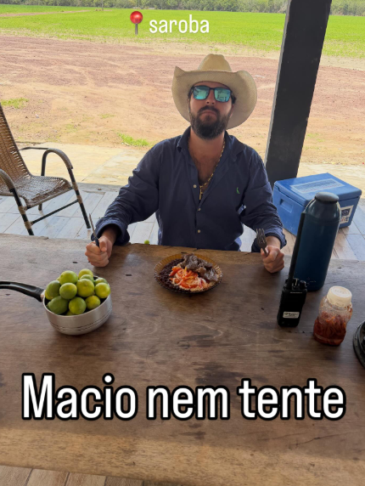
Resgate de Carbono no solo (Agro)

Slide 20
Resgate de Carbono no solo
Plantio Direto (SPD)
(Plantio sem revolver o solo, usando a palha da cultura anterior como cobertura — reduz a oxidação da matéria orgânica e aumenta o armazenamento de carbono no solo. Pode sequestrar ~0,8 t CO₂/ha/ano em clima tropical.)
https://aegro.com.br/blog/sequestro-de-carbono-na-agricultura/

Slide 21
Resgate de Carbono no solo
Rotação de Culturas e Diversificação
Alternar culturas com raízes e ciclos diferentes aumenta a matéria orgânica e favorece a vida microbiana que estabiliza carbono no solo; legumes e plantas profundas são especialmente eficazes.
https://www.earthreview.org/carbon-sequestration-agriculture-a-pathway-to-climate-smart-and-sustainable-farming/

Slide 22
Resgate de Carbono no solo
Cobertura do Solo (Cover Crops)
Plantar culturas de cobertura em épocas sem cultivo principal protege o solo, previne erosão e adiciona biomassa que se decompõe e vira carbono orgânico estável no solo
https://soiloptix.com/our-blog/soil-carbon-sequestration-a-pathway-to-sustainable-agriculture-and-climate-mitigation/

Slide 23
Resgate de Carbono no solo
Integração Lavoura-Pecuária-Floresta (ILPF)
Sistemas integrados com árvores + pastagem + lavoura aumentam a biomassa acima e abaixo do solo, elevando reservas de carbono e melhorando resiliência
https://www.terradecultivo.com.br/tcsolucoesambientais/5-praticas-para-promover-o-sequestro-de-carbono-na-agropecuaria/

Slide 24
Resgate de Carbono no solo
Exemplos: Agricultura climáticamente consciente na Índia
Fazendeiros reduziram emissões e aumentaram estoque de carbono no solo usando técnicas como plantio direto e cultivo zero-till; créditos são medidos e negociados no mercado voluntário
https://www.reuters.com/world/indian-farmers-rack-up-carbon-credits-with-climate-conscious-ways--trfn-2023-11-21/

Slide 25
Resgate de Carbono no solo
Exemplo: Fazenda carbon-neutral na Austrália
Uso intensivo de pastagens diversificadas e manejo regenerativo levou a um aumento de ~40 % em carbono do solo, contribuindo para um balanço positivo de emissões
https://www.theguardian.com/australia-news/2024/mar/23/carbon-neutral-cattle-sale-australia-gloucester

Slide 26
Resgate de Carbono no solo
Exemplo: Ranchers (pecuaristas) nos EUA
Regenerative grazing e técnicas como no-till e cover crops estão mantendo mais carbono no solo, medidos por empresas como Grassroots Carbon para gerar créditos vendidos a grandes compradores corporativos.
https://www.wsj.com/articles/ranchers-are-falling-into-debt-and-selling-land-carbon-credits-are-a-way-to-keep-farming-14b79728

Slide 27
Cronograma de ações e Prioridades

Slide 28
Cronograma de ações e Prioridades
Elaborar um cronograma contendo as principais ações e próximas ações (contato no grupo).

Slide 29
Logotipo 1

Slide 30
Logotipo 1

Slide 31

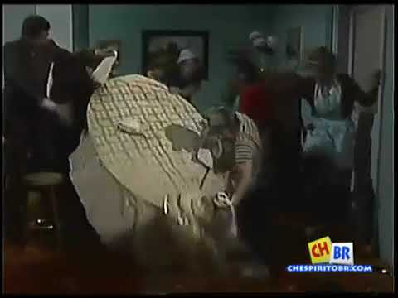
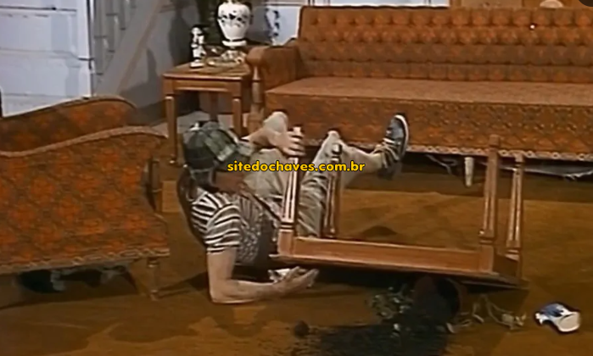
Obrigado Pela Atenção!

